Slide 1
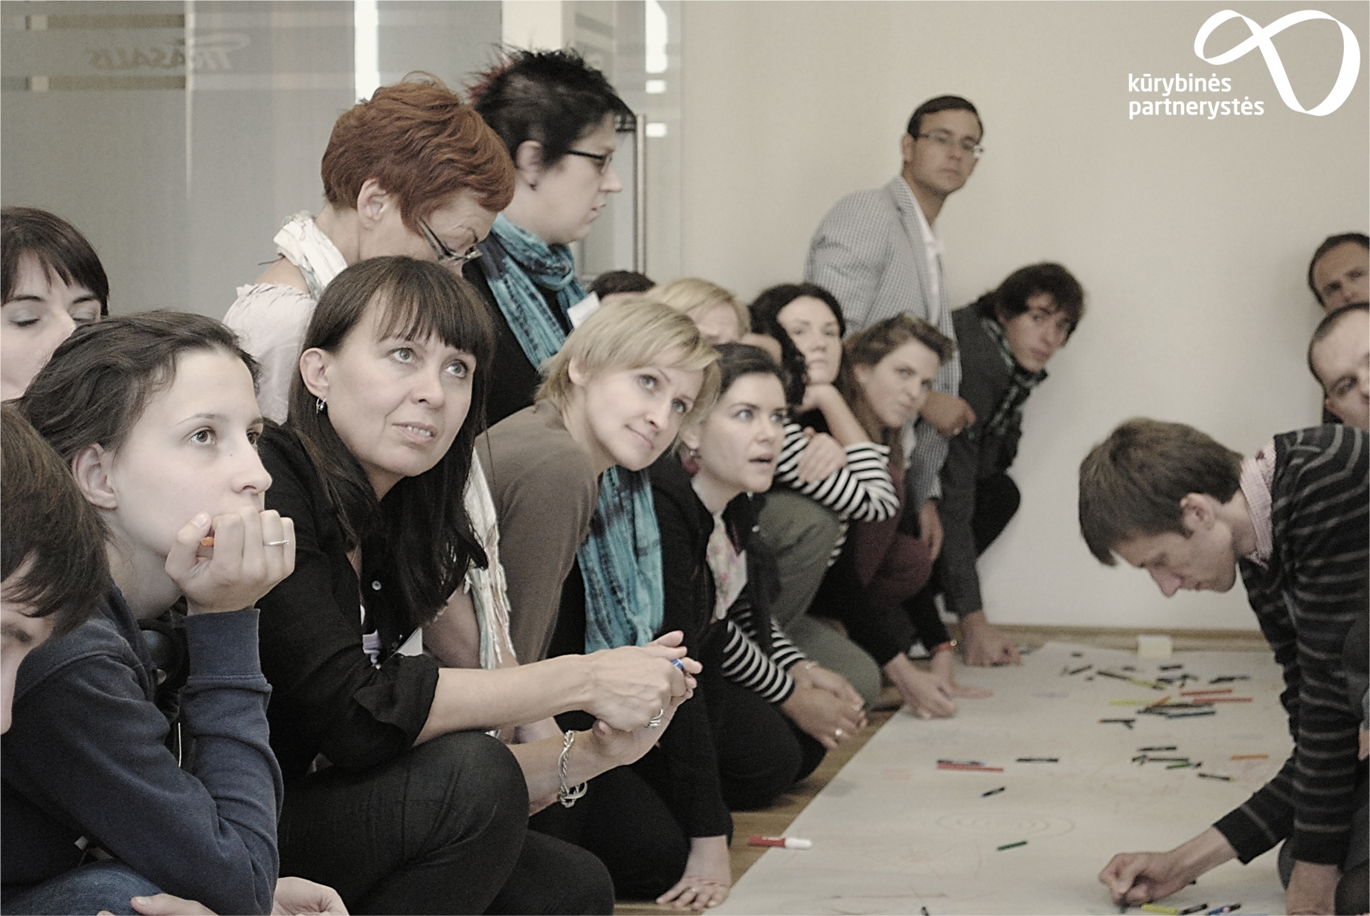

Slide 2
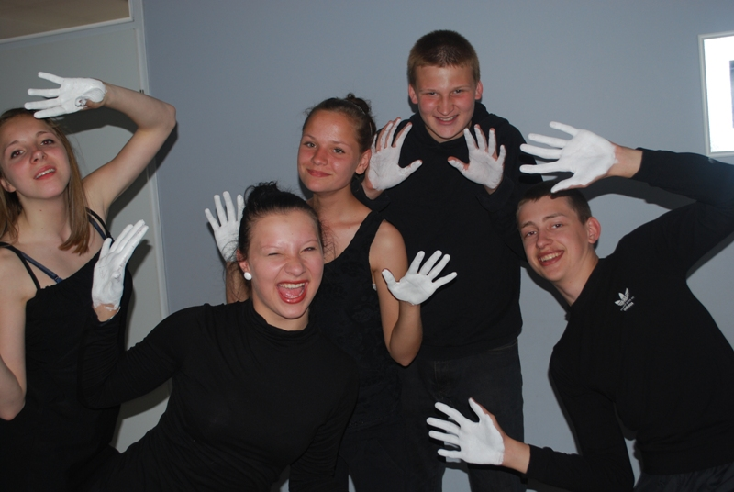
1. Learning from the first year of the project

Slide 3
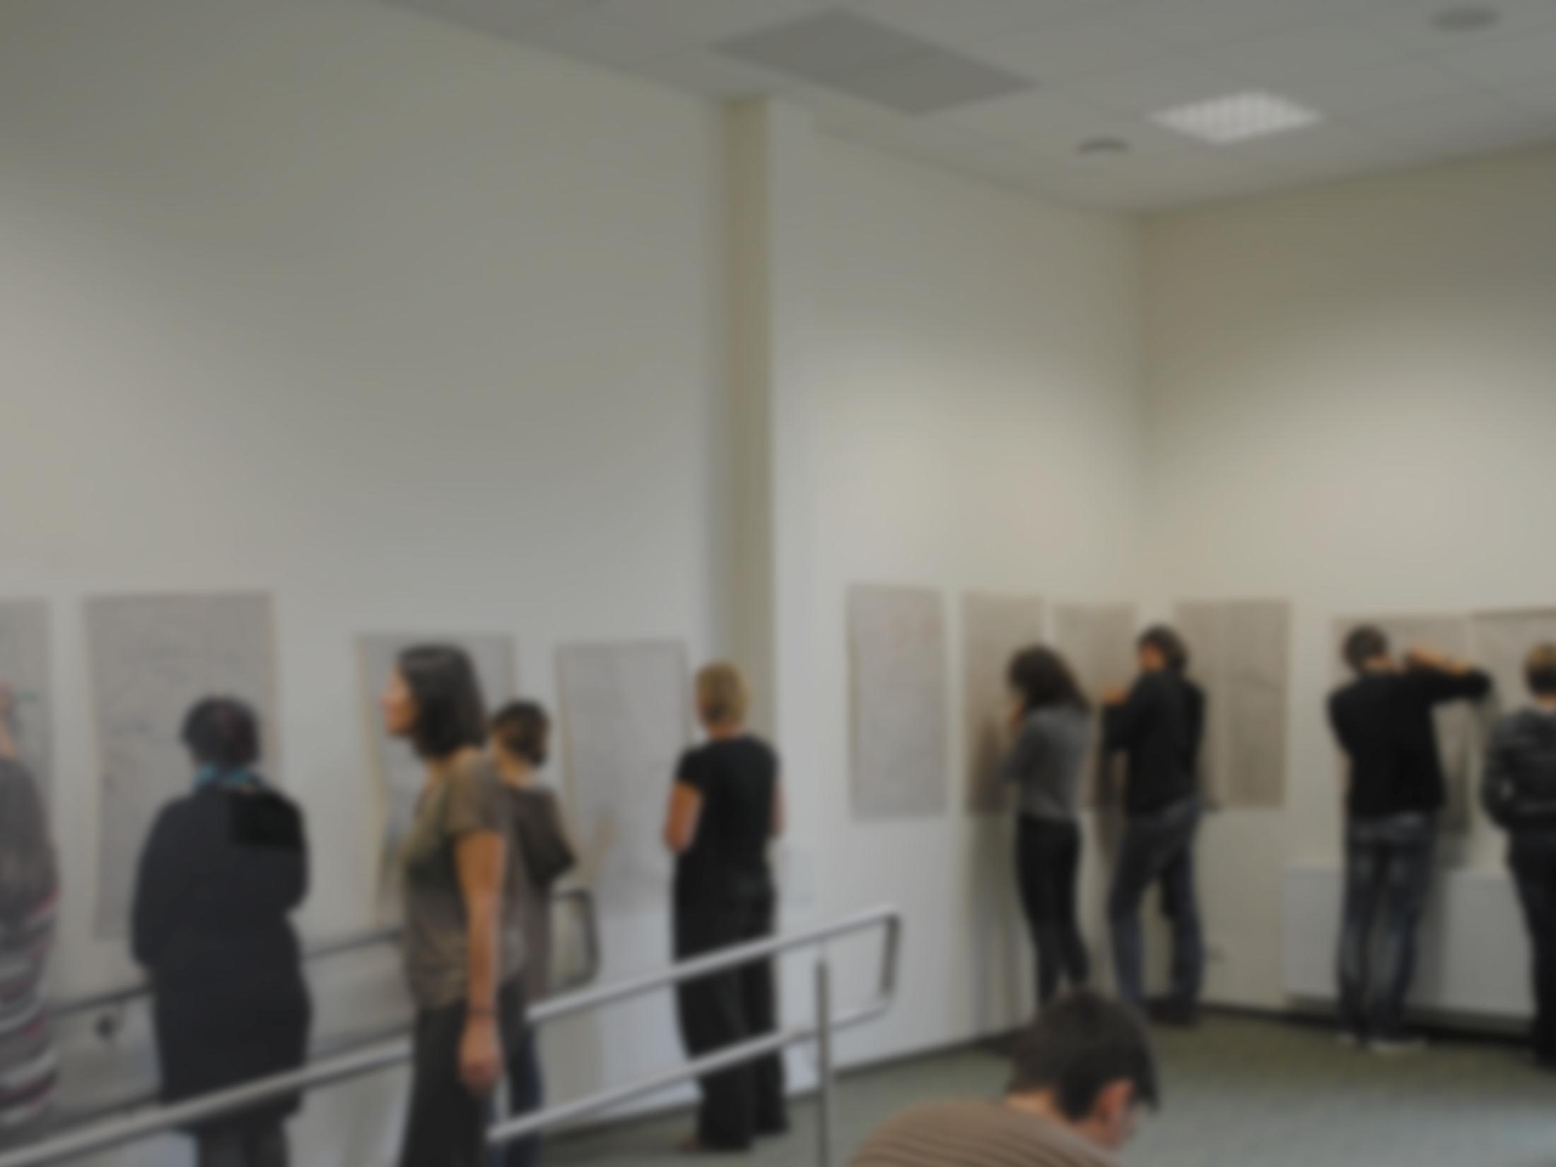
Bendrosios taisyklės
Bendrosios taisyklės. Šriftas:
Dokumento šriftas: Tahoma arba Calibri (Pranešimo tekstas);
Šrifto spalva – tamsi pilka, juoda arba tamsiai mėlyna (jei šios spalvos nerandate paletėje, nukopijuokite iš šio šablono) išskyrus tose skaidrėse, kuriose teksto fonas yra per tamsus. Tuomet šrifto spalva yra balta;
Šrifto dydžiai: Šrifto dydžiai turi būti išlaikyti vieningai visame dokumente. Skaidrės pavadinimas gali būti 28 dydžio (jei pavadinimas trumpas ir telpa vienoje eilutėje) arba 20 dydžio, jei pavadinimas užima dvi ar daugiau eilučių. Teksto dydis gali būti 16, jei tekstas užima didžiąją dalį skaidrės, arba 20, jei tekstas užima ne daugiau nei 4 eilutes, o skaidrės pavadinimo dydis yra 28. Teksto laukelyje teksto dalių pavadinimai gali būti didesni, jei to reikalauja struktūra (jei tekstas 16 dydžio – pavadinimai 18, jei tekstas 20 dydžio – pavadinimai 22). Rekomenduojame išlaikyti vieno dydžio raides visose skaidrėse, ypač pavadinimuose;
Šrifto efektai: Skaidrės pavadinimo šriftas gali būti pastorintas, jei to reikia, bet tai vieningai turi būti išlaikyta visose skaidrėse. Skaidrės tekste šriftas gali būti pakreiptas arba pastorintas, jei norima išskirti kažkurią teksto dalį.
Šios taisyklės taikomos visoms skaidrėms, kuriose pateikiama informacija tekstu. Schemose ar paveikslėliuose šios taisyklės negalioja.

Slide 4
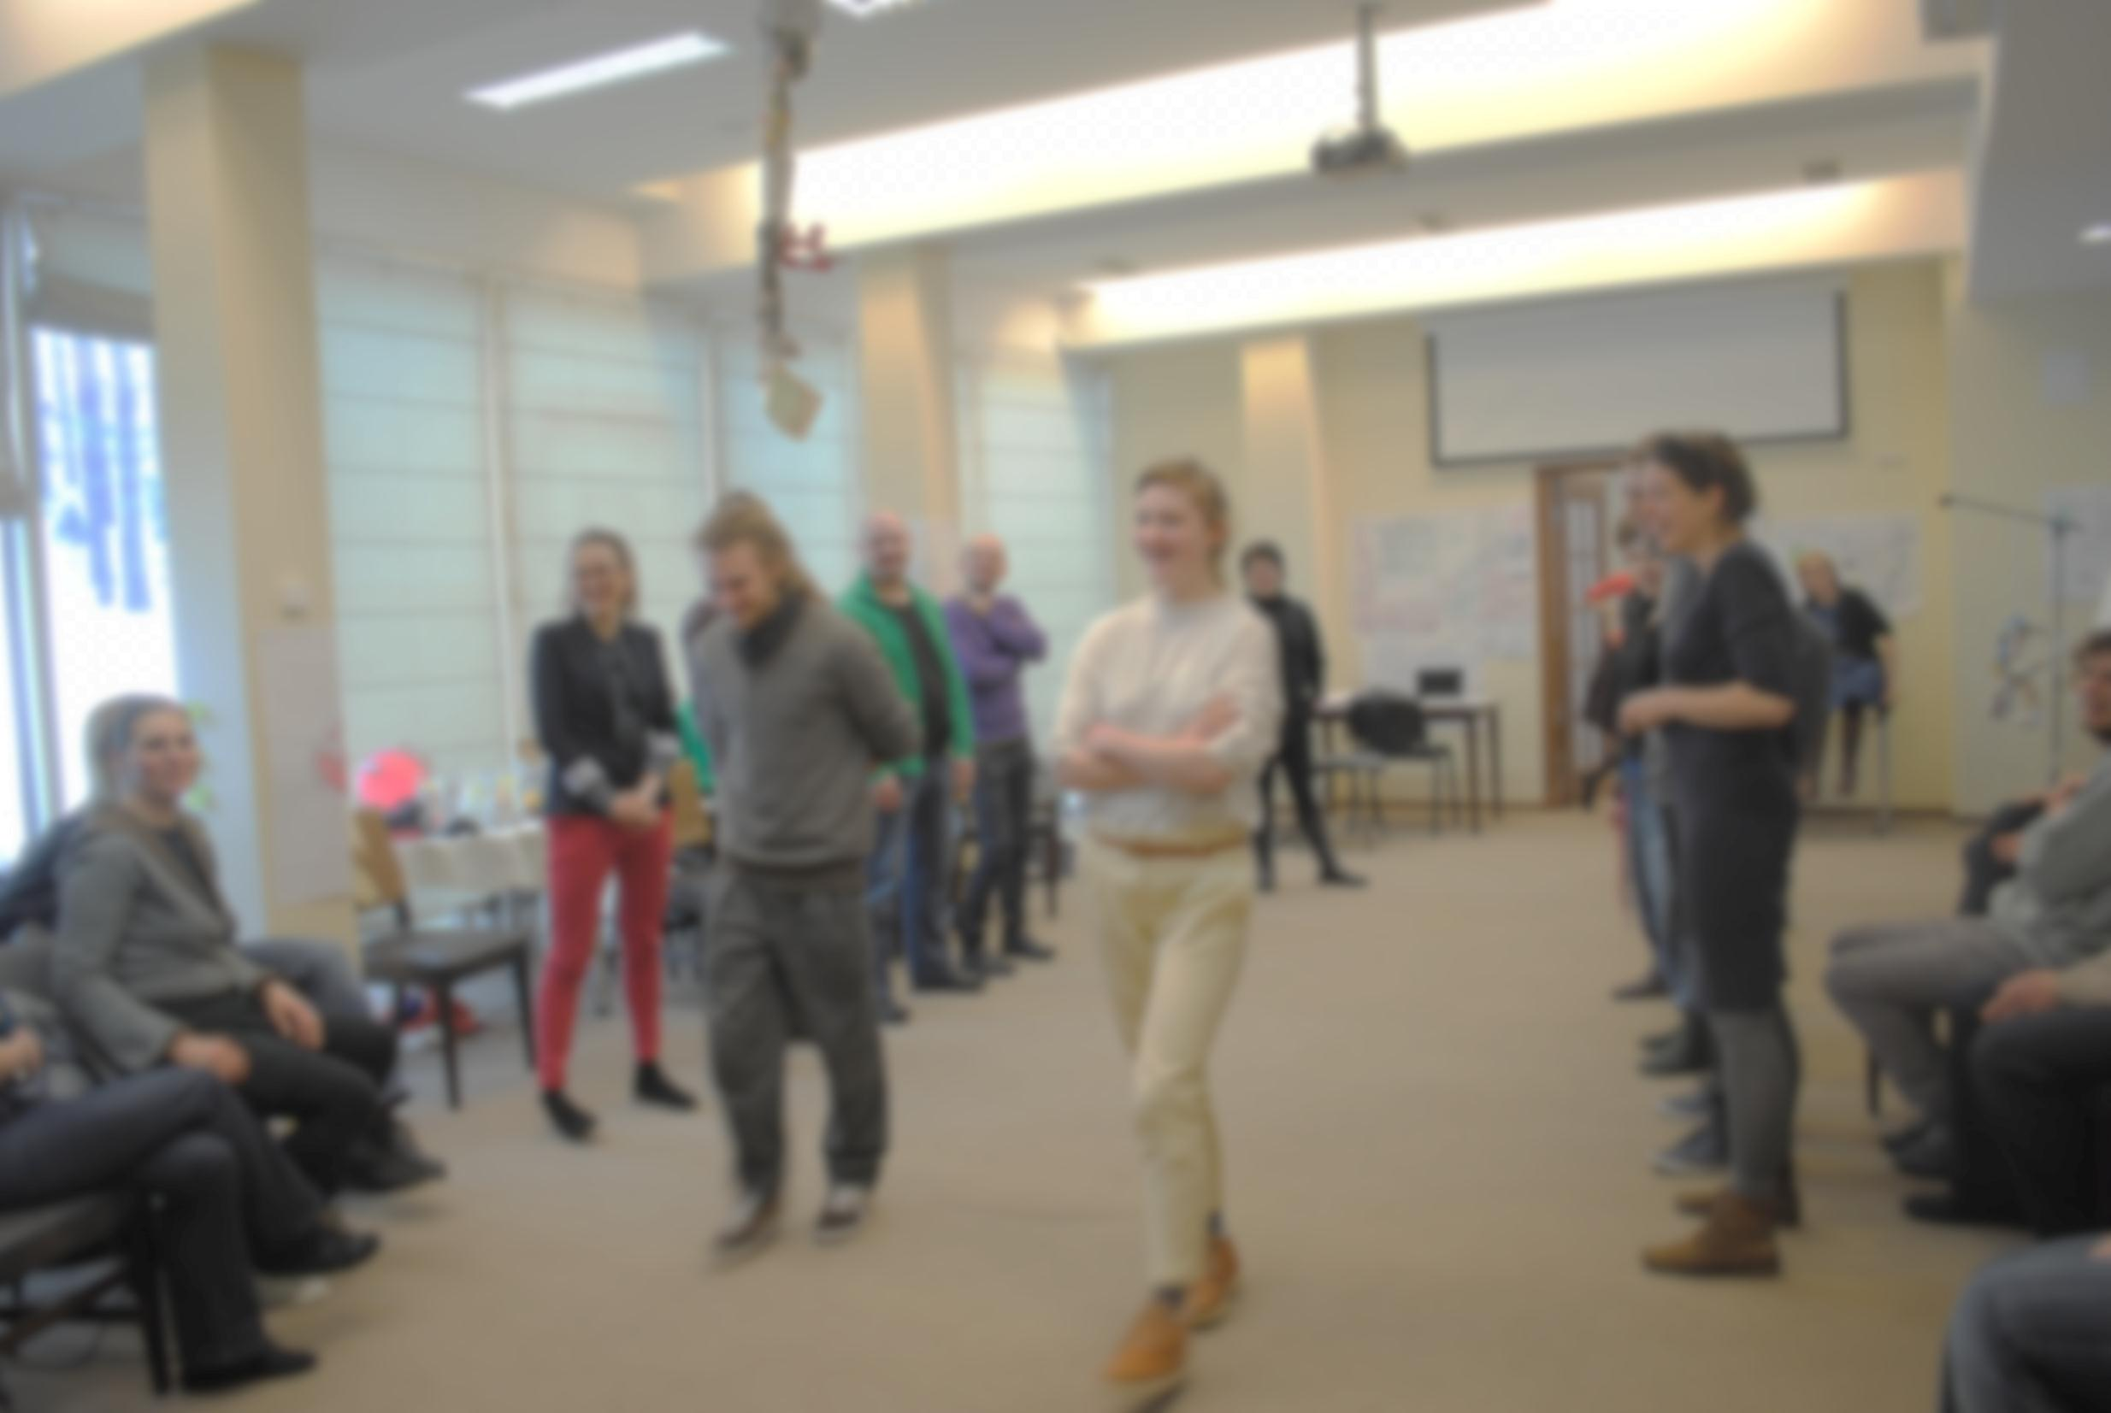
Bendrosios taisyklės
Bendrosios taisyklės. Lygiuotės:
Skaidrės pavadinimo lygiuotė: Skaidrės pavadinimas lygiuojamas laukelio kairėje, jei užima vieną eilutę. Jei pavadinimas keliamas per kelias eilutes, jam taikoma abipusė lygiuotė (nebent antroje/trečioje eilutėje rašote numerį ar metus – tuomet tekstas lygiuojamas kairėje);
Teksto lygiuotė: Tekstas skaidrėje lygiuojamas taikant abipusę lygiuotę;
Pavadinimo laukelis dešinėje pusėje ribojasi su logotipu, jo pozicija nuo kairio skaidrės krašto yra nekeičiama. Jei tekstas telpa vienoje eilutėje, teksto laukelio viršus ir apačia turi būti sulyginti taip, kad pavadinimo tekstas lygiuotųsi su tekstu projekto logotipe;
Teksto laukelis lygiuojasi kairėje su pavadinimo laukelio kaire kraštine, o dešinėje – su logotipo dešine kraštine. Teksto laukelio lygiuotė nekeičiama išskyrus, jei to reikalauja fono grafika ir negalioja nuotraukų pavadinimams ar panašiems tekstams.

Slide 5
Bendrosios taisyklės
Bendrosios taisyklės. Logotipai:
Skaidrėse naudojame projekto logotipą, o titulinėje ir paskutinėje skaidrėse – projekto logotipą bei ESFA, ŠMM ir UPC logotipus.
Projekto logotipas. Logotipas skaidrėse yra dedamas tik dešiniajame viršutiniame kampe, arba vienoje eilėje su kitais logotipais, jo dydis ar spalva yra nekeičiami (jei reikia daugiau skaidrių, logotipą tiesiog nukopijuokite). Naudojant su kitais logotipais, projekto logotipas nebūtinai turi būti toje pačioje eilėje, kaip kiti logotipai, bet jei visi keturi logotipai lygiuojami kartu, projekto logotipas turi būti iš dešinės. Pagal situaciją, galite naudoti vieną iš apačioje nurodytų logotipų spalvinių variantų. Jokios kitos spalvos variacijos yra negalimos, norėdami naudoti, tiesiog nukopijuokite.
Kiti logotipai: Pristatyme naudojami ESFA, ŠMM ir UPC logotipai, jie dedami titulinėje ir paskutinėje skaidrėje vienoje eilėje, skaidrės apačioje, arba viršuje, išvardinta tvarka. Jų dydžiai yra nekeičiami.

Slide 6
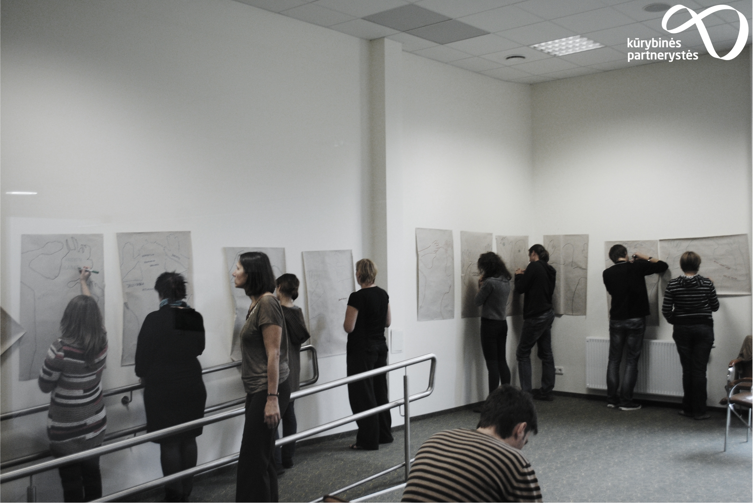

Slide 7
Spalvų parinktys:
Pristatyme galite naudoti tiek spalvų, kiek norite, svarbu, kad jos nevargintų, ryškios spalvos nebūtų dominuojančios, skaidrėje būtų ne daugiau, nei trys spalvos (išskyrus nuotraukas, schemas). Pateikiame rekomenduojamas spalvas, tačiau jūs galite parinkti ir kitas, artimas šioms siūlomoms spalvoms. Spalvos sudėtos prioritetine tvarka:

Slide 8
Bendrosios taisyklės
Bendrosios taisyklės. Lentelės, laukeliai tekstui, schemos:
Lentelės, laukeliai tekstui ir schemos arba schemos elementai lygiuojasi tarpusavyje vertikaliai ir/arba horizontaliai. Visų elementų skaidrėje pozicija analogiška teksto laukelio pozicijai. Visuose elementuose reikalavimai šriftui išlieka tie patys, kaip ir paprastam tekstui;
Lentelėse pavadinimo eilutė yra išryškinta kita spalva, užpildas tiek lentelių laukeliams, tiek laukeliams tekstui yra vientisas. Pateikiame pavyzdžius (galite naudoti vieną šių lentelių, pridėdami tiek stulpelių ir eilučių, kiek reikia):
Laukelis tekstui
Laukelis tekstui
Laukelis tekstui
Pavadinimas | Tekstas
Turinys | Turinys
Turinys | Turinys
Pavadinimas | Tekstas
Turinys | Turinys
Pavadinimas | Tekstas
Turinys | Turinys
Turinys | Turinys

Slide 9
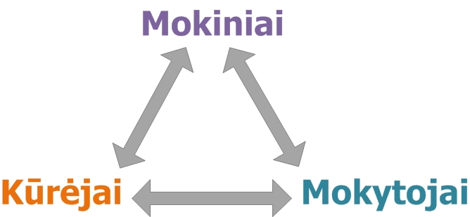

Slide 10
Bendrosios taisyklės
Bendrosios taisyklės. Nuotraukų panaudojimas ir komponavimas
Nuotraukos pristatymuose naudojamos dviems tikslams – iliustravimui ir fonui/pagrindui.
Iliustravimui skirtas nuotraukas galite komponuoti trimis būdais:
Tiek ant iliustravimui, tiek ant fonui skirtų nuotraukų galima dėti norimą tekstą.
Fonui skirtos nuotraukos yra išblukinamos ir komponuojamos per visą skaidrę.
Per visą skaidrę
Viena ar kelios nuotraukos uždengia visą skaidrę. Komponuojamos su tarpeliais tarp nuotraukų, arba be jų.
Išlaikant nuotraukos formatą
Jei nuotrauka neužpildo skaidrės pilnai, paliekami tarpeliai ir viršuje ir apačioje. Apatinis tarpas yra platesnis, nei viršutinis.
Lygiuojant su tekstu vertikaliai

Slide 11
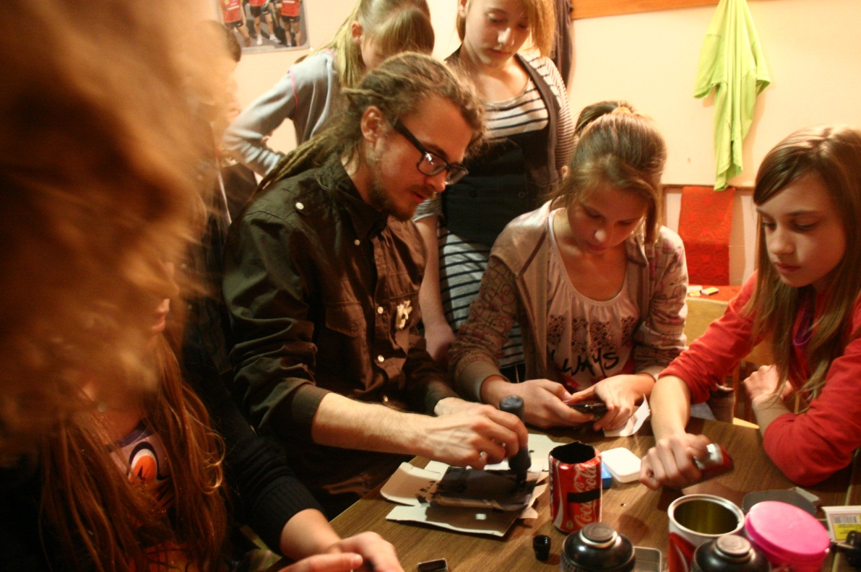
2. Learning from the first year of the project

Slide 12
Creative Partnerships in Lithuania: Creating Space for Change

Slide 13
1
Learning from the first year of the project

Slide 14
2
Learning from the first year of the project

Slide 15
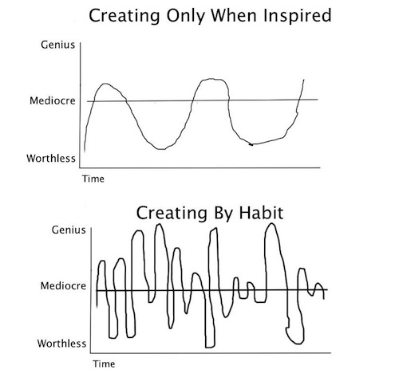

Slide 16
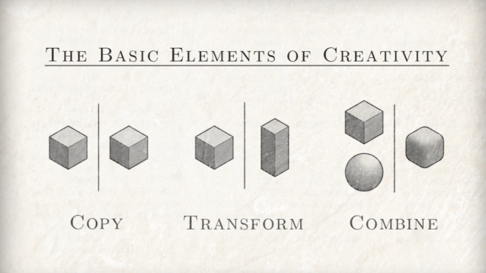

Slide 17
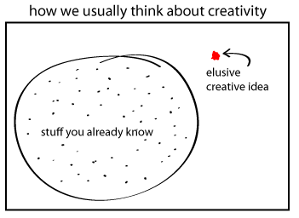
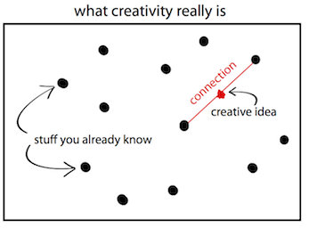
Kas yra kūrybiškumas?

Slide 18
Spalvų parinktys:
Pristatyme naudokite kelias ryškias spalvas, bet pasistenkite, kad vienoje skaidrėje jų būtų ne daugiau nei 3, o viena iš jų – dominuotų. Pateikiame rekomenduojamas spalvas, tačiau jūs galite parinkti ir kitas, artimas šioms siūlomoms spalvoms. Spalvos sudėtos prioritetine tvarka:

Slide 20
